Slide 1
Página Web
Protótipo de Usina de Separação de Resíduos Sólidos
Camila Garcia

Slide 2
Objetivo Geral
O objetivo geral do trabalho é conscientizar a comunidade, através de uma página web, a respeito de questões ambientais relacionadas com a separação do lixo.

Slide 3
Objetivos Específicos
Monitorar e gerenciar a usina de separação de resíduos sólidos;
Mostrar a eficiência da usina e quantidade de lixo separado;
Apresentar informações sobre a importância da separação do lixo.

Slide 4
Disciplinas Integradas
Biologia
Química
Física
Desenvolvimento Web
Banco de Dados
Design Gráfico

Slide 5
Recursos de Software
Adobe Photoshop;
brModelo;
SQL Power Architect;
Sublime Text 3;
Linguagens de programação HTML, CSS e PHP;
Sistema Operacional Microsoft Windows 7 ou superior;
Hospedagem da página web.

Slide 6
Recursos de Hardware
Processador 64 bits de 1 GHz ou superior;
4 GB de RAM;
20 GB de espaço em disco disponível;
Dispositivo gráfico DirectX 9 com driver WDDM 1.0 ou superior;
Hospedagem da página web.

Slide 7
Requisitos Funcionais
O sistema deverá monitorar a usina;
O sistema deverá apresentar uma contagem de lixo separado;
O sistema deverá apresentar uma aba em que seja possível realizar login para administrar a usina;
O sistema deverá apresentar ao usuário informações sobre a separação do lixo;
O sistema deverá apresentar ao usuário informações sobre o projeto de desenvolvimento da usina;
O sistema deverá possuir um menu principal onde o usuário poderá escolher o que deseja fazer, como acessar informações sobre a separação de lixo, visualizar a contagem de lixo separado, visualizar as informações do projeto, etc.

Slide 8
Requisitos Não Funcionais
A contagem de lixo deverá ser feita em tempo real, podendo ter alguns minutos de atraso;
O sistema será programado nas linguagens HTML, CSS, e PHP.

Slide 9
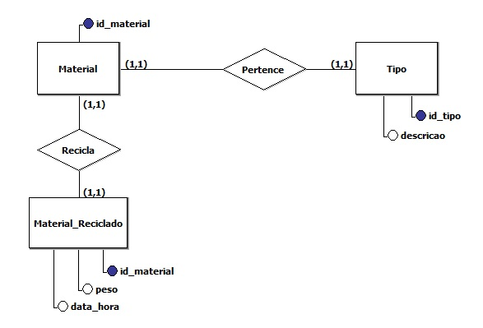
Modelo de Dados Conceitual

Slide 10
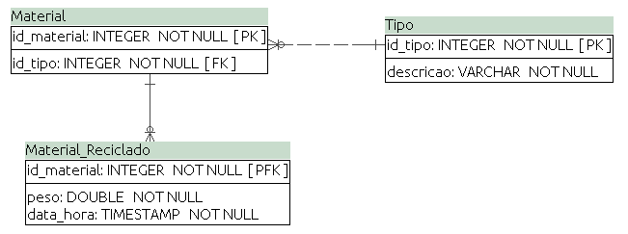
Modelo de Dados Lógico

Slide 11

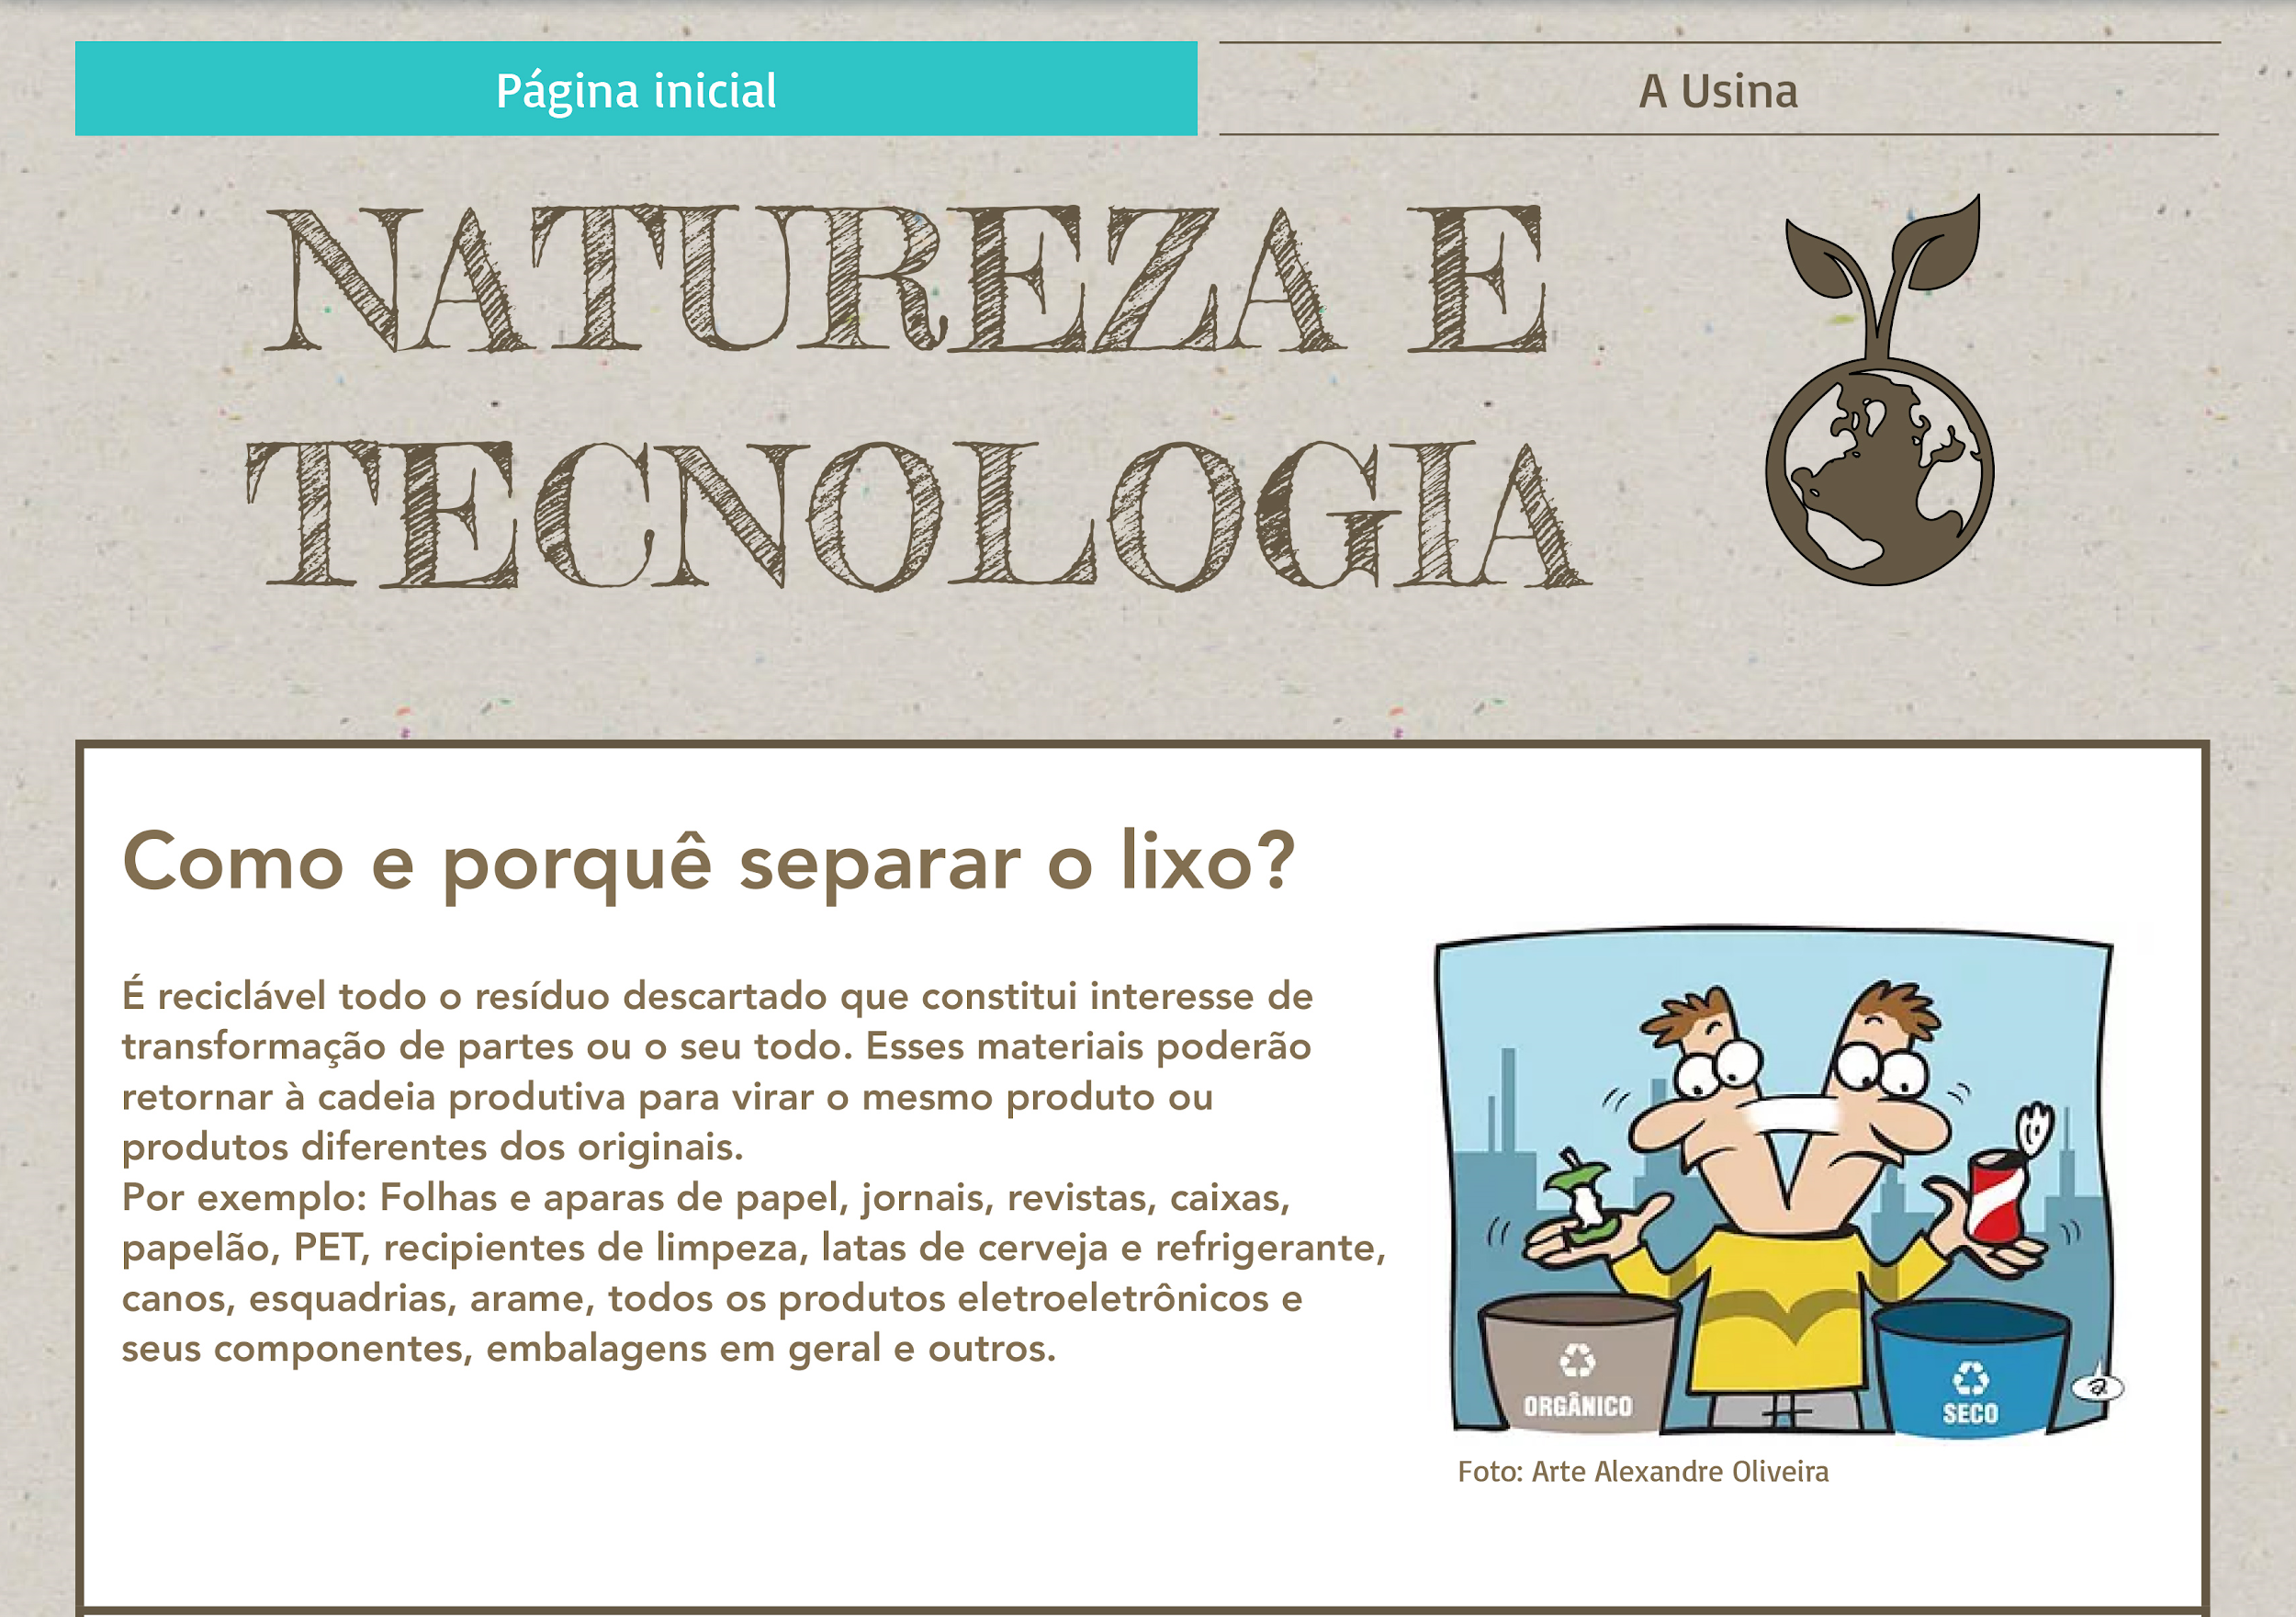

Slide 12
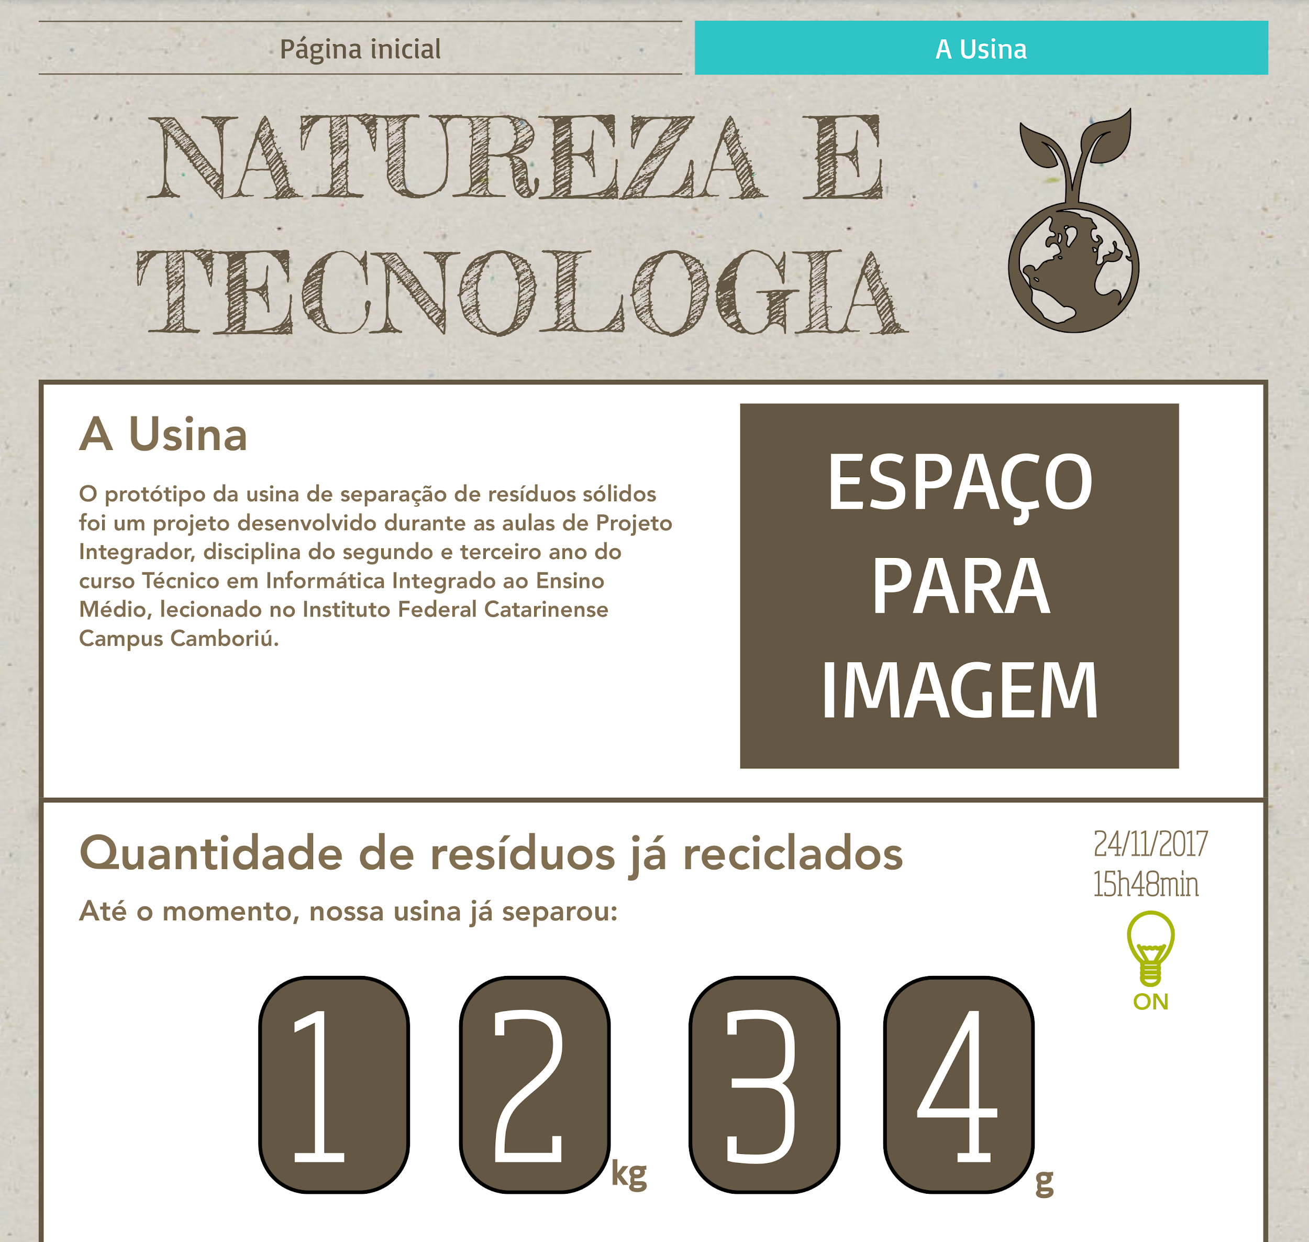

Slide 13
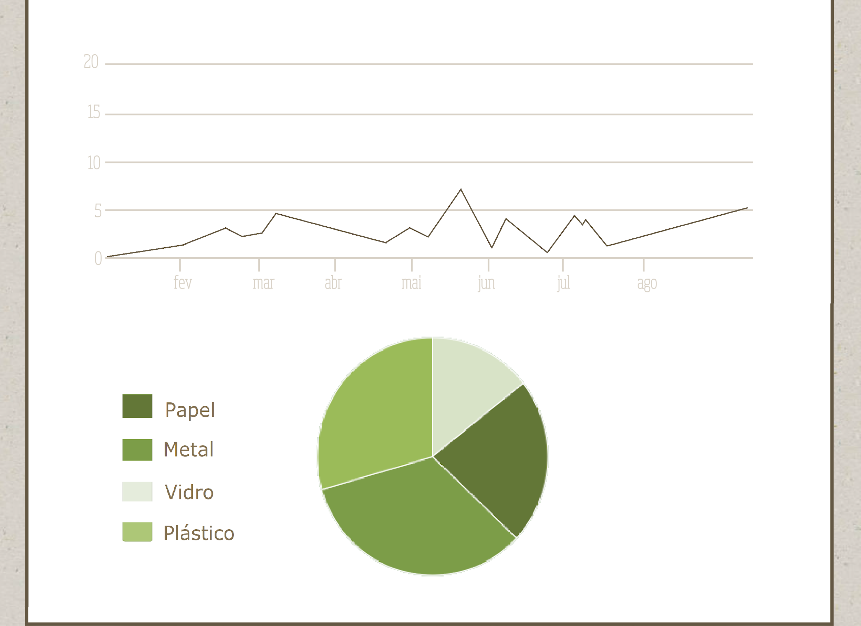

Slide 14
